Slide 1

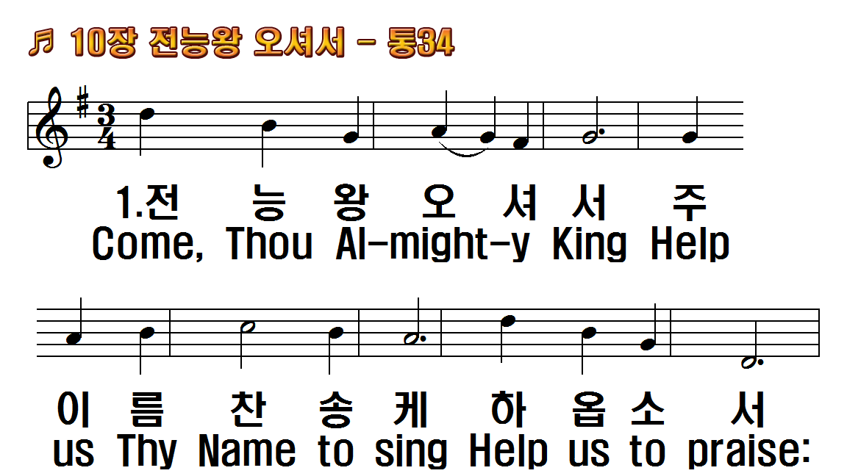
1.전능왕 오셔서 주 이름
2.강생한 성자여 오셔서
3.위로의 주 성령 오셔서
4.성삼위일체께 한 없는
1.Come, Thou Almighty King
2.Come, Thou Incarnate Word,
3.Come, Holy Comforter,
4.To the great One in Three

Slide 2
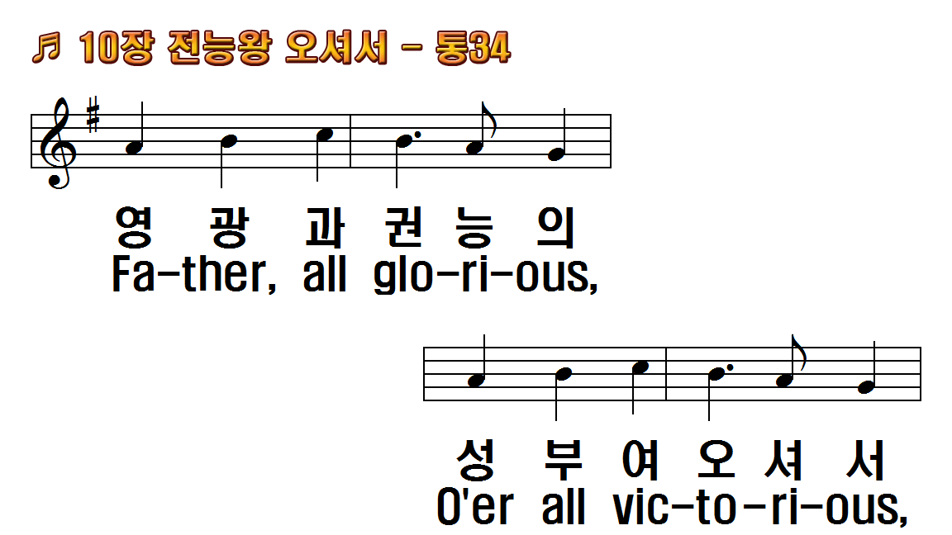
1.전능왕 오셔서 주 이름
2.강생한 성자여 오셔서
3.위로의 주 성령 오셔서
4.성삼위일체께 한 없는
1.Come, Thou Almighty King
2.Come, Thou Incarnate Word,
3.Come, Holy Comforter,
4.To the great One in Three

Slide 3
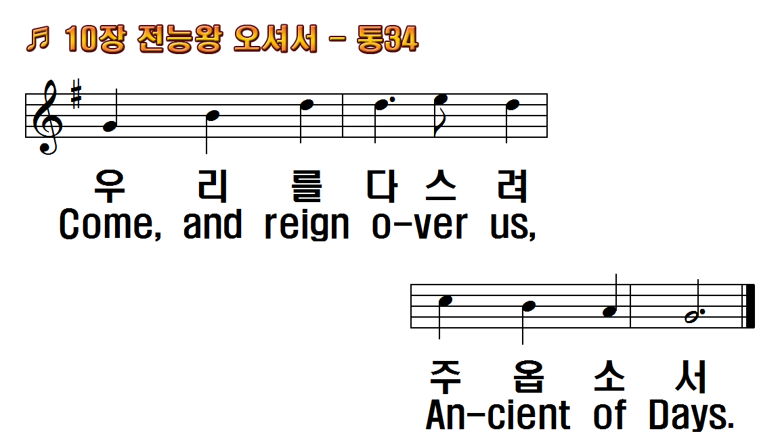
1.전능왕 오셔서 주 이름
2.강생한 성자여 오셔서
3.위로의 주 성령 오셔서
4.성삼위일체께 한 없는
1.Come, Thou Almighty King
2.Come, Thou Incarnate Word,
3.Come, Holy Comforter,
4.To the great One in Three

Slide 4
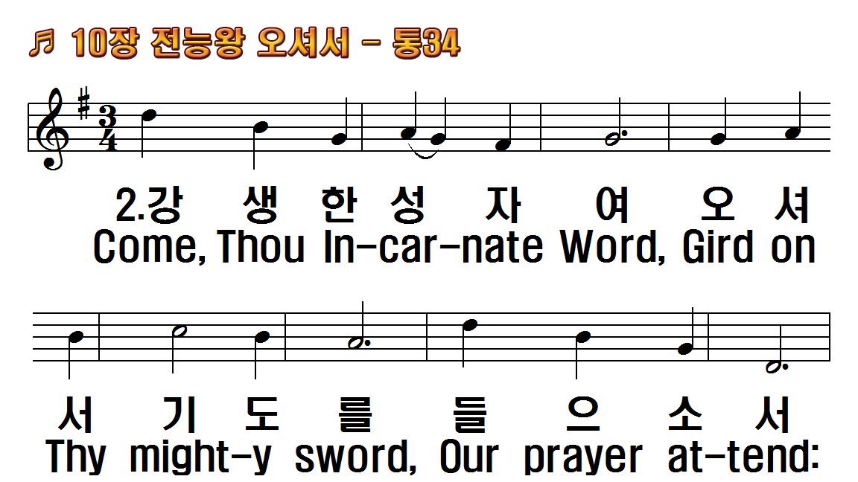
1.전능왕 오셔서 주 이름
2.강생한 성자여 오셔서
3.위로의 주 성령 오셔서
4.성삼위일체께 한 없는
1.Come, Thou Almighty King
2.Come, Thou Incarnate Word,
3.Come, Holy Comforter,
4.To the great One in Three

Slide 5
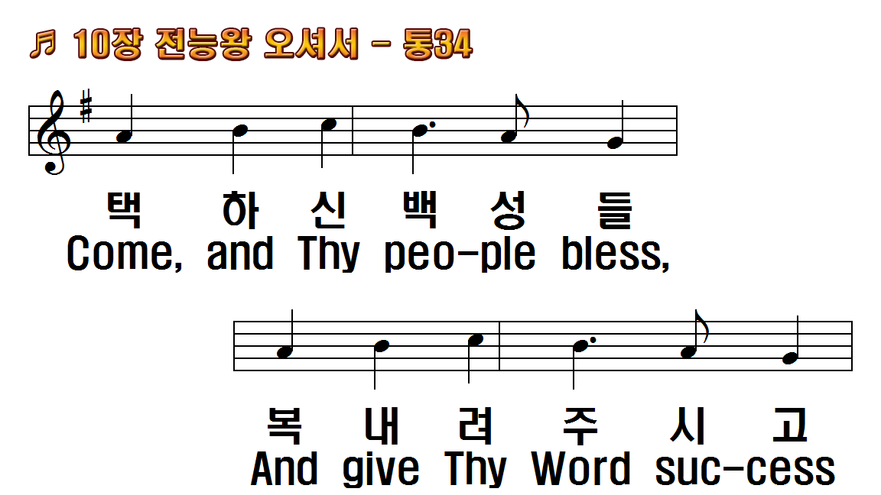
1.전능왕 오셔서 주 이름
2.강생한 성자여 오셔서
3.위로의 주 성령 오셔서
4.성삼위일체께 한 없는
1.Come, Thou Almighty King
2.Come, Thou Incarnate Word,
3.Come, Holy Comforter,
4.To the great One in Three

Slide 6
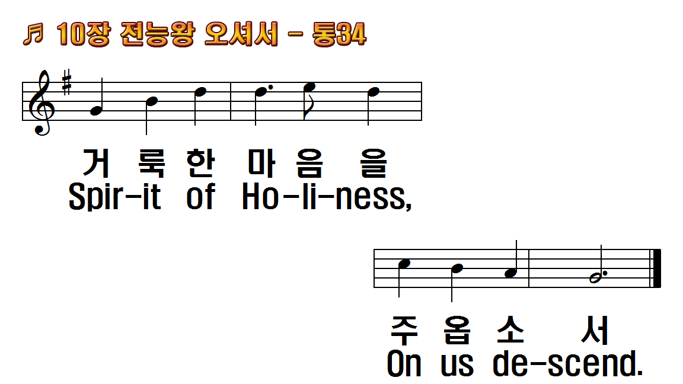
1.전능왕 오셔서 주 이름
2.강생한 성자여 오셔서
3.위로의 주 성령 오셔서
4.성삼위일체께 한 없는
1.Come, Thou Almighty King
2.Come, Thou Incarnate Word,
3.Come, Holy Comforter,
4.To the great One in Three

Slide 7
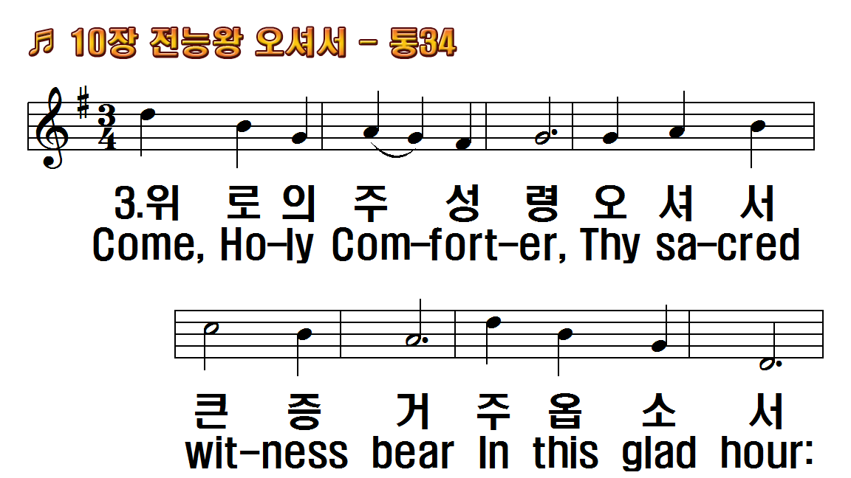
1.전능왕 오셔서 주 이름
2.강생한 성자여 오셔서
3.위로의 주 성령 오셔서
4.성삼위일체께 한 없는
1.Come, Thou Almighty King
2.Come, Thou Incarnate Word,
3.Come, Holy Comforter,
4.To the great One in Three

Slide 8
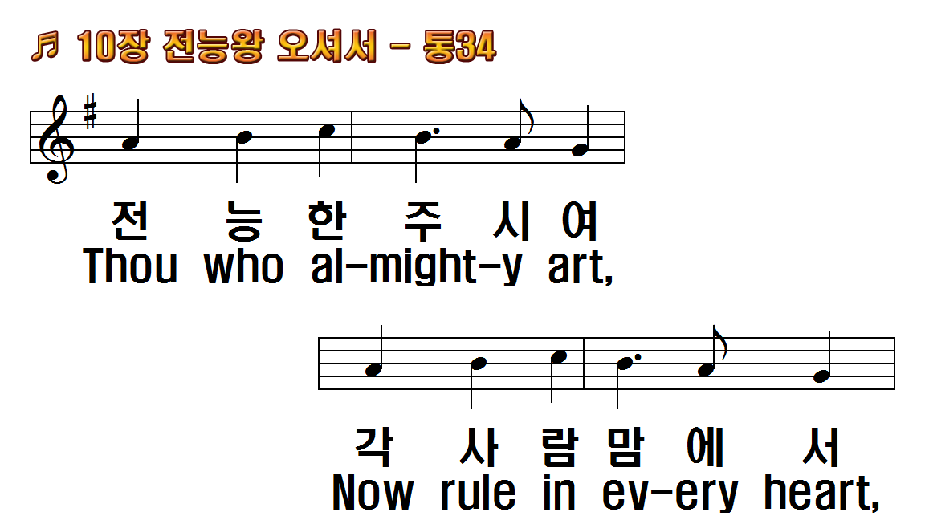
1.전능왕 오셔서 주 이름
2.강생한 성자여 오셔서
3.위로의 주 성령 오셔서
4.성삼위일체께 한 없는
1.Come, Thou Almighty King
2.Come, Thou Incarnate Word,
3.Come, Holy Comforter,
4.To the great One in Three

Slide 9
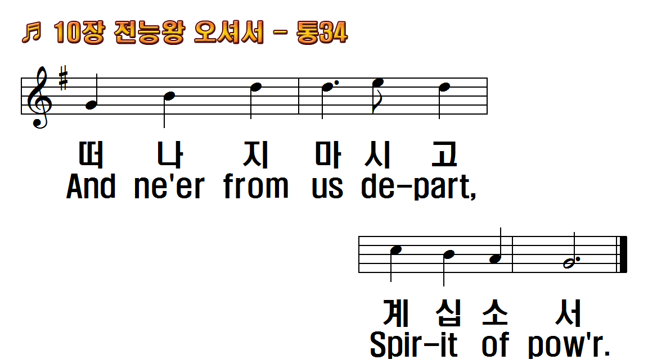
1.전능왕 오셔서 주 이름
2.강생한 성자여 오셔서
3.위로의 주 성령 오셔서
4.성삼위일체께 한 없는
1.Come, Thou Almighty King
2.Come, Thou Incarnate Word,
3.Come, Holy Comforter,
4.To the great One in Three

Slide 10
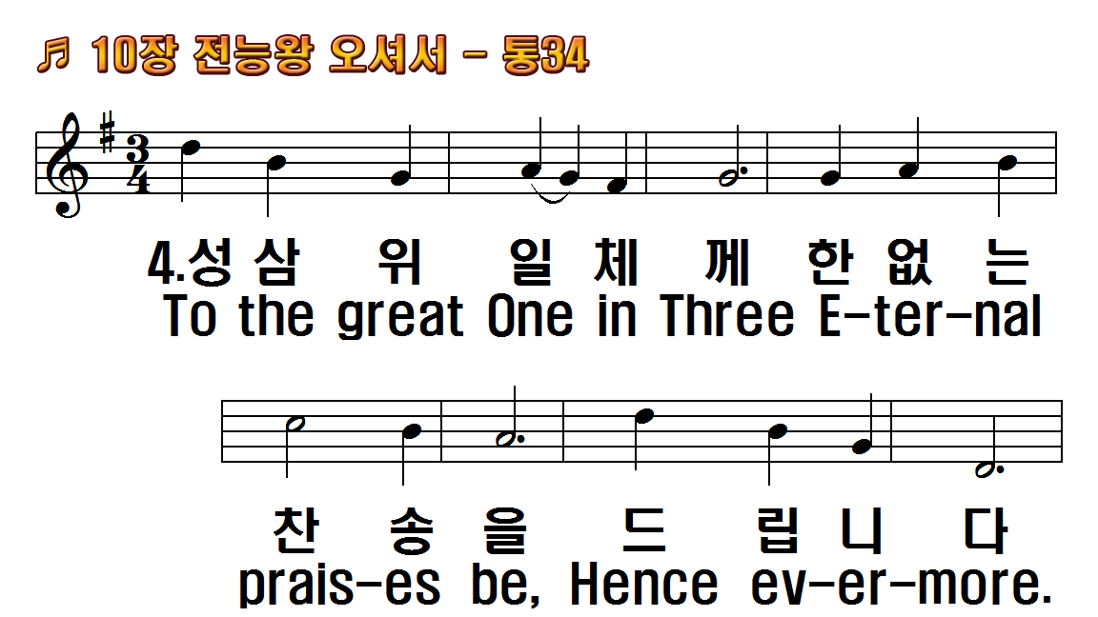
1.전능왕 오셔서 주 이름
2.강생한 성자여 오셔서
3.위로의 주 성령 오셔서
4.성삼위일체께 한 없는
1.Come, Thou Almighty King
2.Come, Thou Incarnate Word,
3.Come, Holy Comforter,
4.To the great One in Three

Slide 11
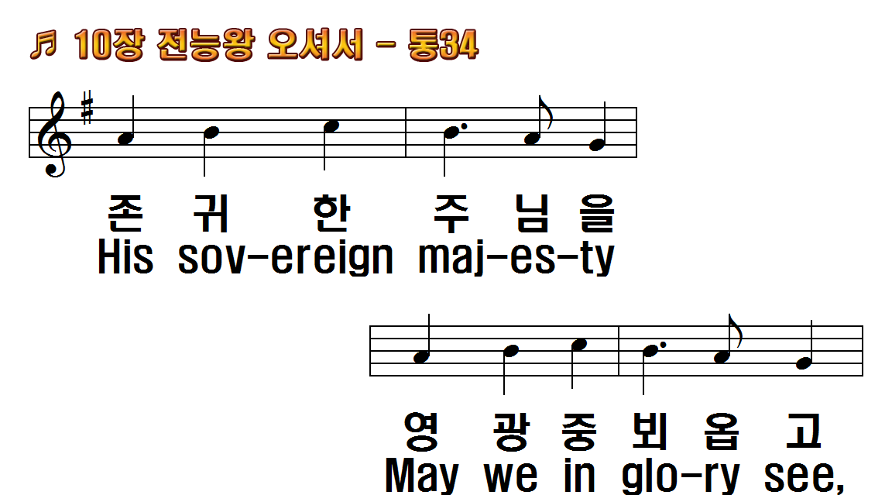
1.전능왕 오셔서 주 이름
2.강생한 성자여 오셔서
3.위로의 주 성령 오셔서
4.성삼위일체께 한 없는
1.Come, Thou Almighty King
2.Come, Thou Incarnate Word,
3.Come, Holy Comforter,
4.To the great One in Three

Slide 12
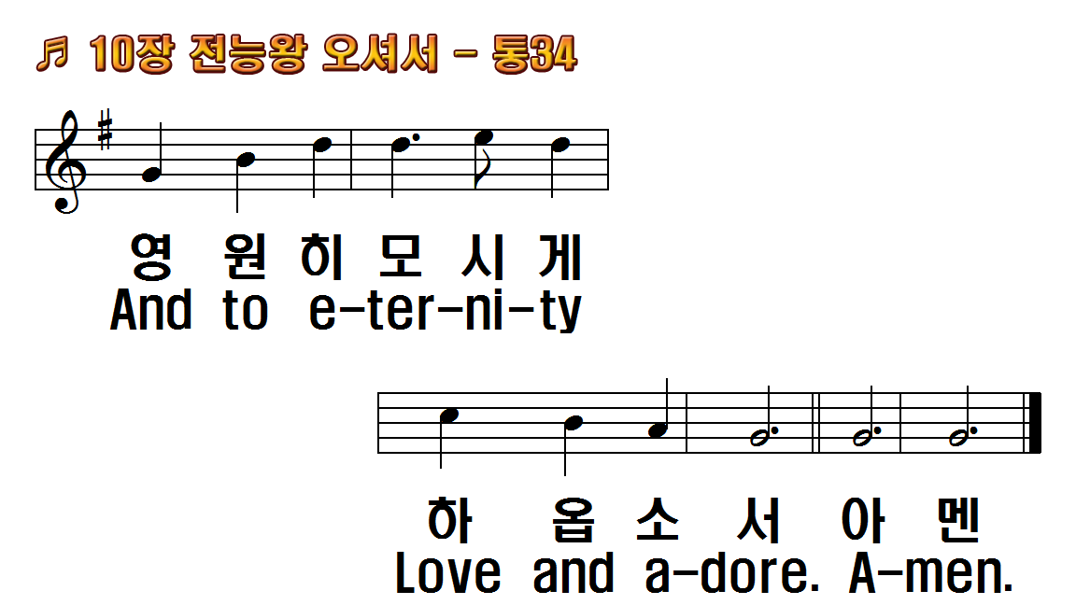
1.전능왕 오셔서 주 이름
2.강생한 성자여 오셔서
3.위로의 주 성령 오셔서
4.성삼위일체께 한 없는
1.Come, Thou Almighty King
2.Come, Thou Incarnate Word,
3.Come, Holy Comforter,
4.To the great One in Three

Slide 13
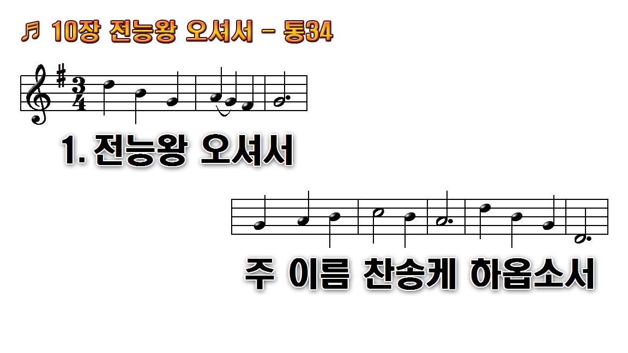
1.전능왕 오셔서 주 이름 찬송케
2.강생한 성자여 오셔서 기도를
3.위로의 주 성령 오셔서 큰
4.성 삼위일체께 한없는 찬송을

Slide 14
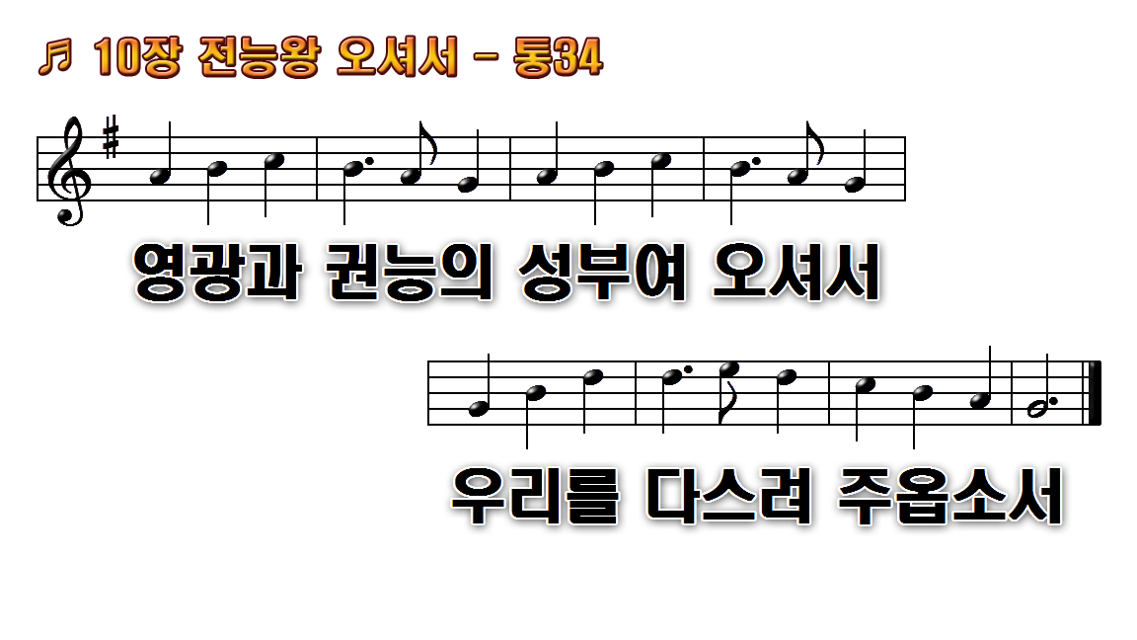
1.전능왕 오셔서 주 이름 찬송케
2.강생한 성자여 오셔서 기도를
3.위로의 주 성령 오셔서 큰
4.성 삼위일체께 한없는 찬송을

Slide 15
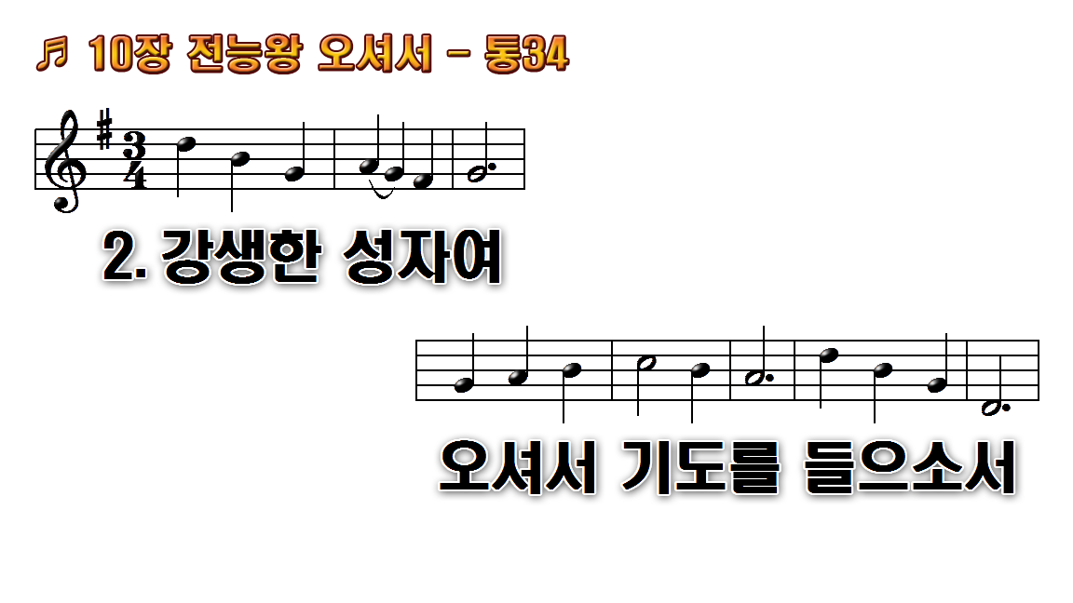
1.전능왕 오셔서 주 이름 찬송케
2.강생한 성자여 오셔서 기도를
3.위로의 주 성령 오셔서 큰
4.성 삼위일체께 한없는 찬송을

Slide 16
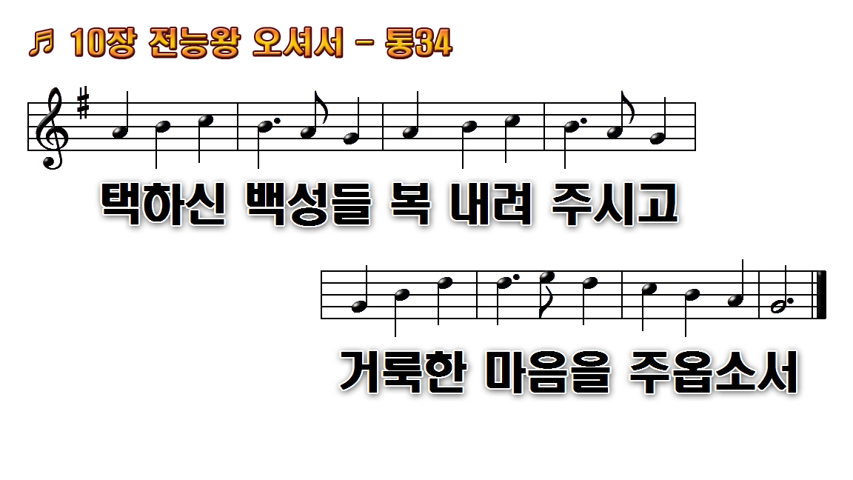
1.전능왕 오셔서 주 이름 찬송케
2.강생한 성자여 오셔서 기도를
3.위로의 주 성령 오셔서 큰
4.성 삼위일체께 한없는 찬송을

Slide 17
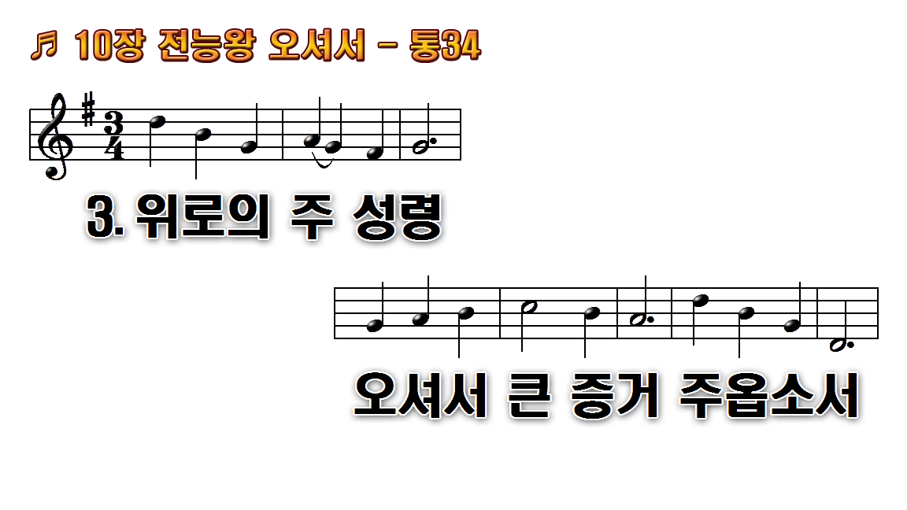
1.전능왕 오셔서 주 이름 찬송케
2.강생한 성자여 오셔서 기도를
3.위로의 주 성령 오셔서 큰
4.성 삼위일체께 한없는 찬송을

Slide 18

1.전능왕 오셔서 주 이름 찬송케
2.강생한 성자여 오셔서 기도를
3.위로의 주 성령 오셔서 큰
4.성 삼위일체께 한없는 찬송을

Slide 19
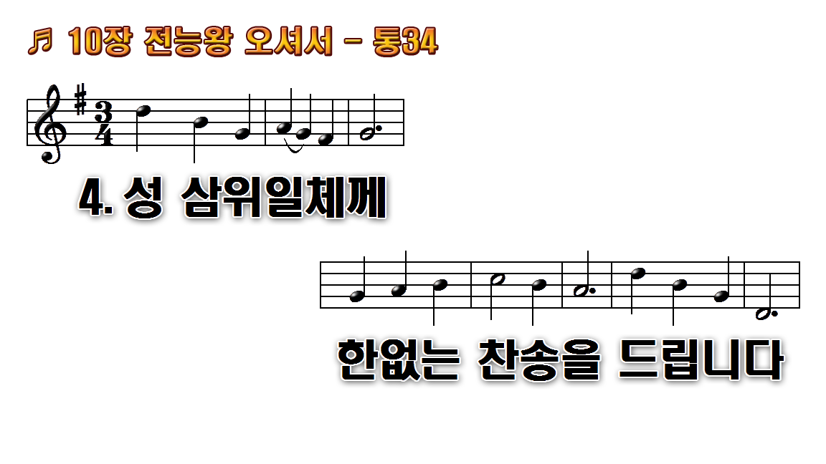
1.전능왕 오셔서 주 이름 찬송케
2.강생한 성자여 오셔서 기도를
3.위로의 주 성령 오셔서 큰
4.성 삼위일체께 한없는 찬송을

Slide 20
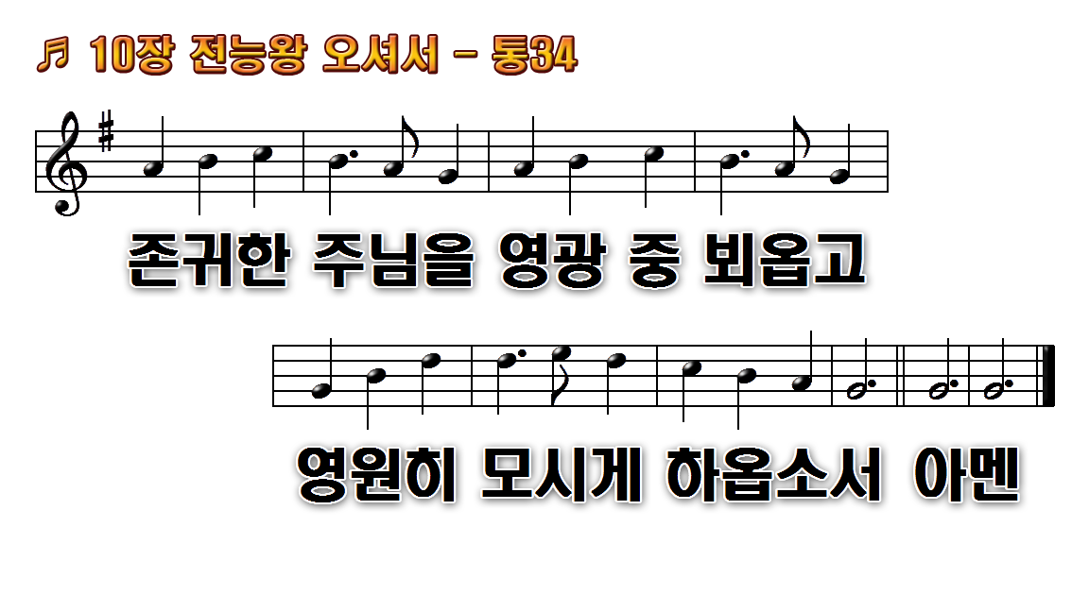
1.전능왕 오셔서 주 이름 찬송케
2.강생한 성자여 오셔서 기도를
3.위로의 주 성령 오셔서 큰
4.성 삼위일체께 한없는 찬송을

